Slide 1
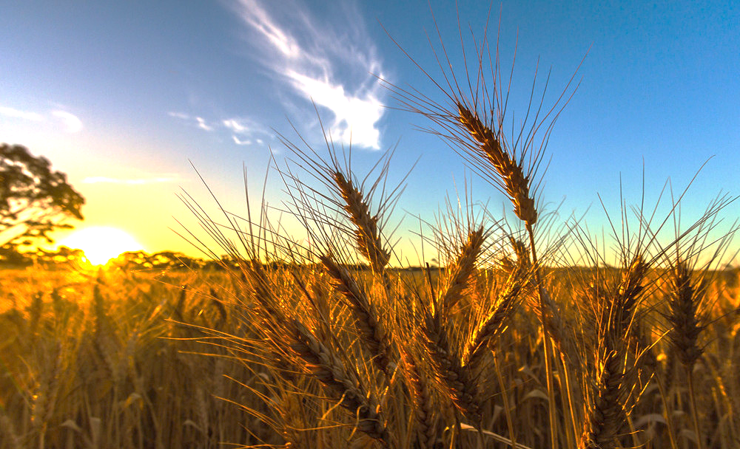

Sostenibilità e filiera cerealicola: Risultati concreti del modello proposto da BASF
Gian Luca Tabanelli – BASF
Loreto 06 giugno 2025
Notes:
Buona sera io sono e qui con me c‘e…
Stasera tocchiamo un tema molto sensibile per tutti: come generare reddito ora, io non sono ne draghi ne un mago sono un tecnico di basf figlio di agricoltore che negli anni ha sempre coltivato un sogno, che e‘ quello di aiutare chi come me ha passione per l‘agricoltura di vedere meglio remunerato il propio lavoro ed e‘ per questo che con MPR abbiamo dato vita ad una iniziativa concreta, tangibile, implementabile su larga scala, che attraverso la sostenibilità ambientale vuole generare reddito per l‘agricoltore come ? Vediamolo insieme

Slide 2

Per noi sostenibilità significa
…trovare il giusto bilanciamento per contribuire con azioni e soluzioni CONCRETE ai bisogni fondamentali gli attori delle filiera per supportarli nelle sfide ECONOMICHE, AMBIENTALI e SOCIALI per connetterli alla società civile
| BASF Agricultural Solutions
Notes:
Sostenibilità per noi significa azioni concrete per creare valore condiviso (valore cioe’ per tutti gli attori della catena di approvigianamento) per contribuire efficacemente alla soddisfazione dei bisogni della società

Slide 3


Per il cerealicoltore il bilanciamento economia/ambiente è complicato
Tecnica di produzione agricola
Impatto sulla sostenibilità ECONOMICA
Impatto sulla sostenibilità AMBIENTALE
Nutrizione
+++++
- - --
Seme
+++
+-
Difesa
+++
-
Lavorazioni
+
-
…..tecnologia e valorizzazione del metodo produttivo sono fondamentali
Notes:
agricoltori il bilanciamento e’ MOLTO COMPLICATO Infatti la tecnica agronomica richiede imput nutrizionali che sono fondamentali per la sostenibilità economica ma impattano molto negativamente su quella ambientale. Con minore instensità ma anche seme e Difesa che impattano molto sulla produzione quindi dul fatturato, hanno un impatto sull’ambiente . Servono dunque alcuni ingredianti per gestire la sfida che sono TECNOLOGIA e COMPETENZA

Slide 4
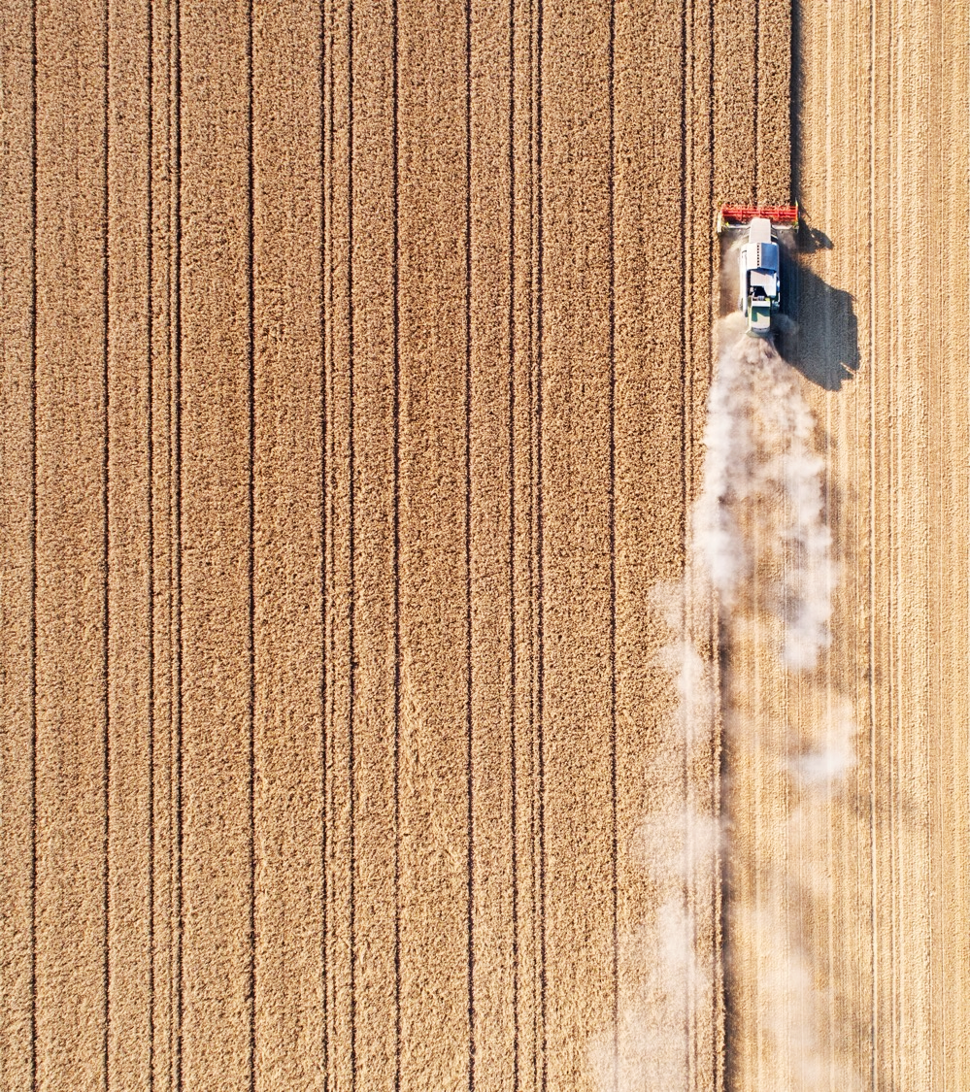
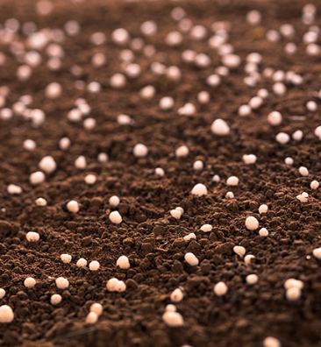
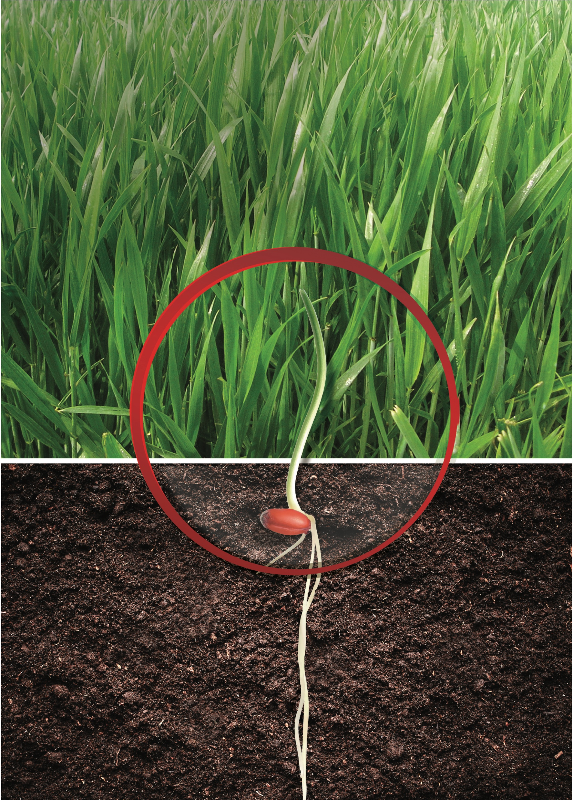
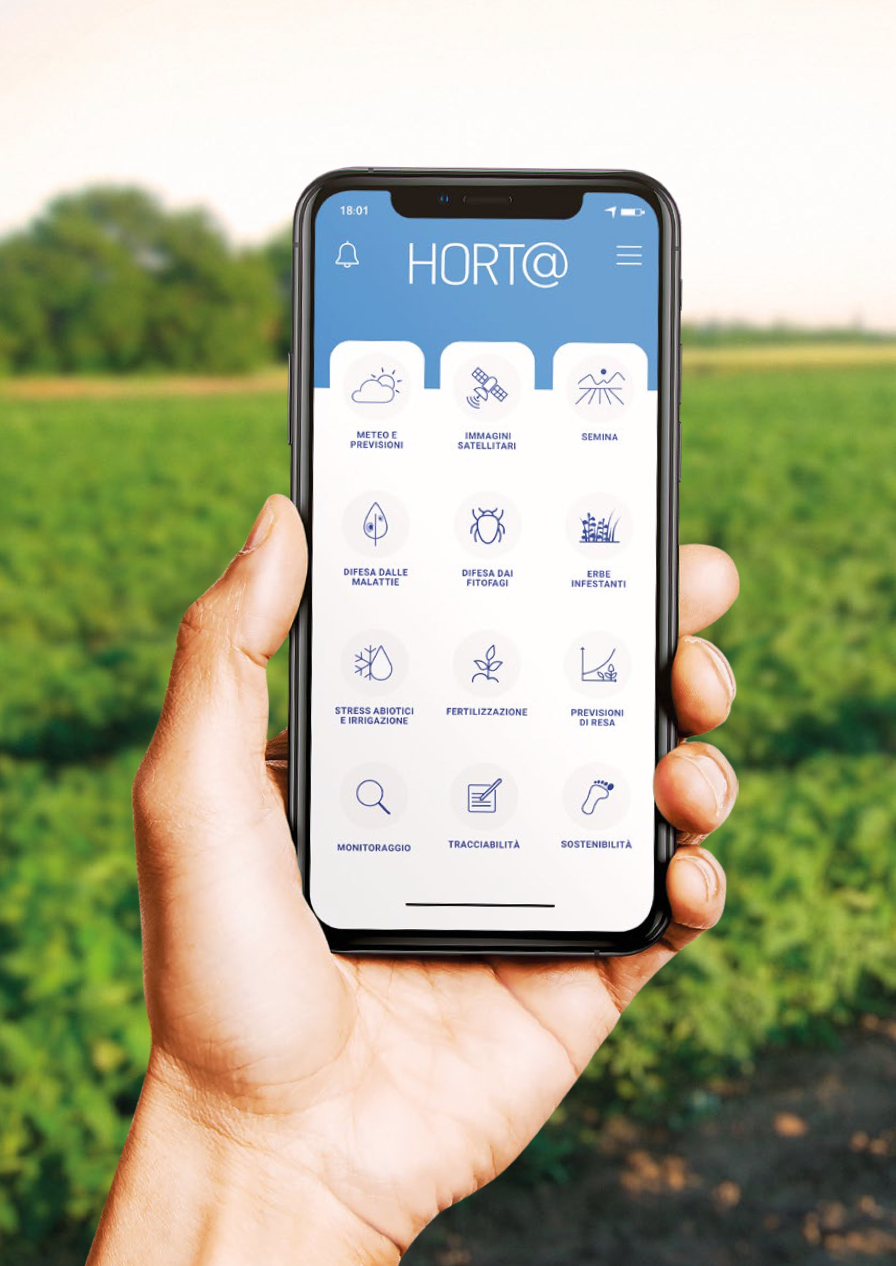
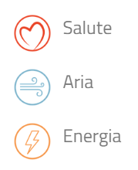
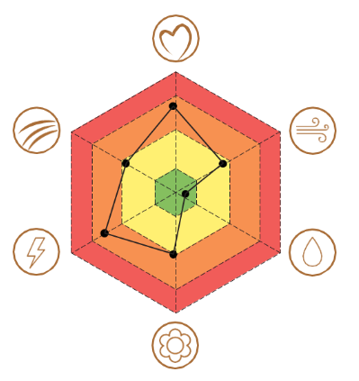


Il ruolo chiave della tecnologia e l’innovazione
Fertilizzazione
Protezione seme e foglia
Strumenti digitali
Molto alto -determinante
Seme: medio-alto
Foglia: medio
Molto alto - determinante
Impatto sulla sostenibilità
Inibitori
Limus®
La migliore protezione dell’Urea per la nutrizione ottimale delle piante
Concianti
Systiva®
L’evoluzione della difesa della pianta
Il conciante con tutte le caratteristiche di un fungicida fogliare che cambia le regole per la difesa dei Cereali autunno vernini
Applicativi
Inibitori
YouSustain ®
Soluzione BASF / Partner
Ampliqam e Vibelsol®
Inibitori della nitrificazione
Agrigenius® grano
Fogliari
Revycare®
Notes:
Il ruolo del fornitore lo inquadro in cio‘ che possiamo fare noi come BASF . Ovvero fornire INNOVAZIONE e TECNOLOGIA
Per i concimi (determinanti per la valorizzazione ambientale) forniamo gli inibitori di ultima generazione (CHE SI TROVANO IN DIVERSI CONCIMI)
Per forniamo ai sementieri la concia di lunga durata ovvero il SYSTIVA e fungicidi fogliari innovativi
Ed infine forniamo i SERVIZI e STRUMENTI DIGITALI altamente impattanti sulla sostenibilità e che essendo la base die servizi che vi eroga MPR brevemente vi raccontiamo. Per farlo pero‘ vi introduco raffaele che da bravo nativo digitale vi racconta la strumento di tracciabilità e supporto alla decisione AGRIGENIUS GRANO

Slide 5
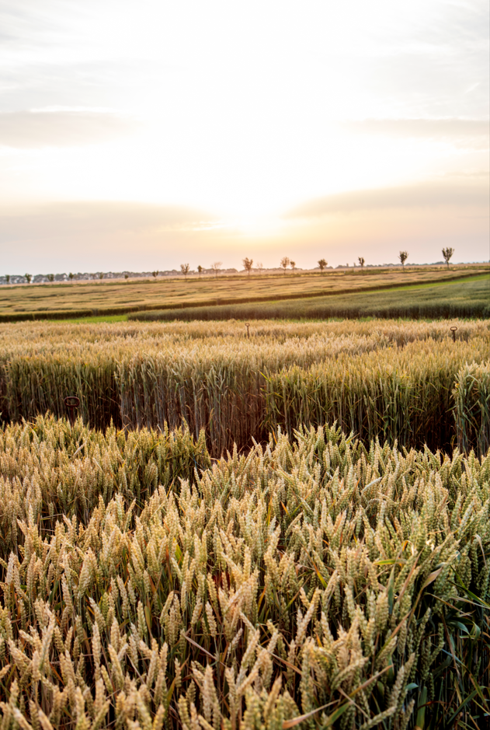








Catena di approvigionamento del frumento nella filiera
Quali sono gli elementi di valore?
Agricoltore
Stoccatore
Mulino
Industria
Supermercati
Consumatore
Proteine,
P/L,
W
peso specifico
Biologico
Residuo zero
Origine Italia
Aumento fertilità
Riduzione impatto climatico
*Richieste
Cliente finale
Qualità
    *Fonte SG Marketing su dati Nielsen 2023
Non si vende solo qualità
Notes:
Le catene di approvigionamento considerano solo aspetti QUALITATIVI (giustamente perche’ il consumatore vuole un buon prodotto). Ma ci sono nuove richieste del consumatore che l’industria ha iniziato a considerare OVVERO PRODOTTI CHE ABBIAMO RIDOTTO IMPATTO sul clima e che non incidano sulla fertilità. Qui lanciamo 2 messaggi: il 1° per gli STOCCATORI cominciate a considerare produzioni ambientalmente orientate il 2° per MOLINI ed INDUSTRIA: Non usate i dati ambientali solo per i bilanci ESG ma anche per valorizzare il nostro prodotto ITALIANO

Slide 6
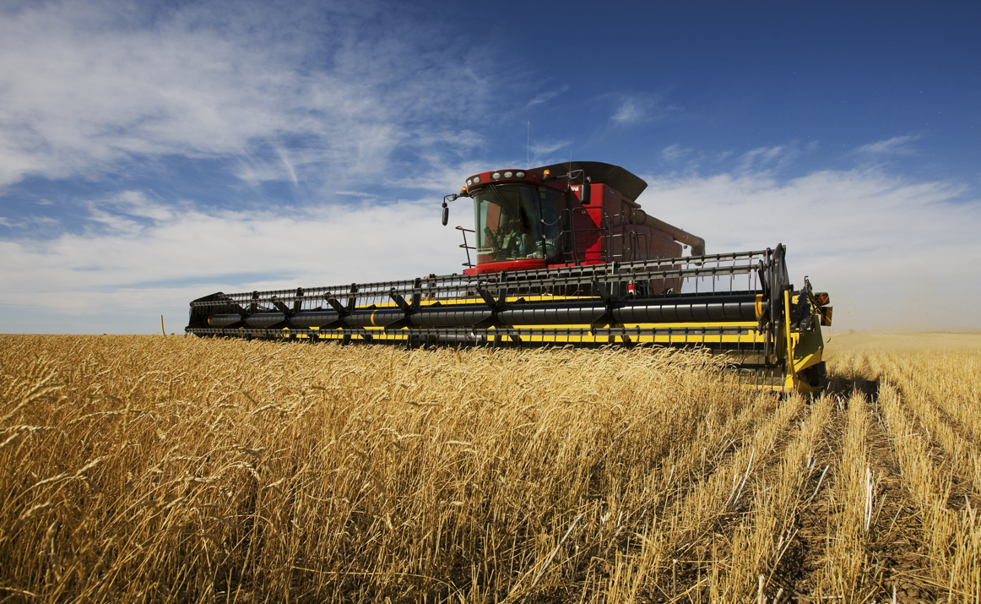
Il modello proposto agli stoccatori
Combinare aspetti qualitativi ed ambientali
Protocollo di produzione
Per produrre qualità e sostenibilità ambientale (Es. concimi inibiti, seme e concia di qualità, fungicidi fogliari innovativi, utilizzo dei sistemi a supporto della decisione)
Reti (digitali) di aziende agricole
creare masse critiche di cereale, gestite dagli stoccatori mediante Agrigenius collegato a capannine meteo aziendali
Raccolta dei dati di campo
per le analisi ambientali
che caricati in Agrigenius alimentano – il ns LCA-Yousustain per generare la «PATENTE AMBIENTALE DEL PRODOTTO ITALIANO» da vendere al molino- industria
Grano per farine di qualità alveografica ed ambientale
Notes:
Ecco allora il modello che proponiamo in BASF per arrivare a produrre qualità alvegografica e ambientale. Come
1. Impostare protocolli di produzione adeguati 2) le reti di agricoltori (digitali), 3) I dati per le analisi ambientali su cio’ che viene fatto in campo
1.Partendo da piccoli adattamenti dei protocolli di produzioni gia’ esistenti e già collaudati che prevedono concimi INIBITI per ridurre gli impatti dei concimi, seme e concia di qualità per razionalizzare trattementi fungicidi e applicazioni secondo i modelli DSS
2 Creare reti digitali di agricoltori ovvero reti di fornitori che supportati dai Tecnici possono produrre masse di prodotto omogenee certificabili per lotto
3. Permettere agli stoccatori di raccogliere i dati di campo per le analisi ambientali fondamentali per i bilanci ESG ma altrettanto importanti per potere comunicare in concreto e con dati alla mano i risultati dei report

Slide 7

Protocollo produzione sostenibile
Come costruirli: quali adattamenti?
Tecnica agronomica
Introduzione concimi efficienti (inibiti, organici)
Seme con concia di qualità
Stesse regole Disciplinari produzione integrata
Nessun costo aggiuntivo
Ma bisogna comunicare con i tecnici per aggiornare i sistemi
Beneficio agronomico
Beneficio ambientale garantito
Fondamentale seguire le indicazione dei Tecnici
Ridurre le dosi di seme (fino al 15% meno con SYSTIVA)
Ottimizzare interventi fungicidi fogliare
Nessun costo aggiuntivo
Scalabilità
- costi
+ produzione
Lo stoccatore ha un ruolo chiave se agisce proattivamente
Notes:
Pero‘ bisogna partire dal CAMPO
Dal protocollo di produzione che ESISTE GIA‘ IN MPR E SI BASA SU LG de DPI con qualche piccola integrazione (quindi chi ha PSR li rispetta appeine
Quali evoluzioni? nella nutrizione bisogna usare i conicmi inibiti (perche‘ riducono le emissioni) e nel seme occorre usare la concia di qualità tra l‘altro la tecnologia aiuta anche a razionalizzare i costi e spesso miglioarandone il ritorno dell‘investimento

Slide 8
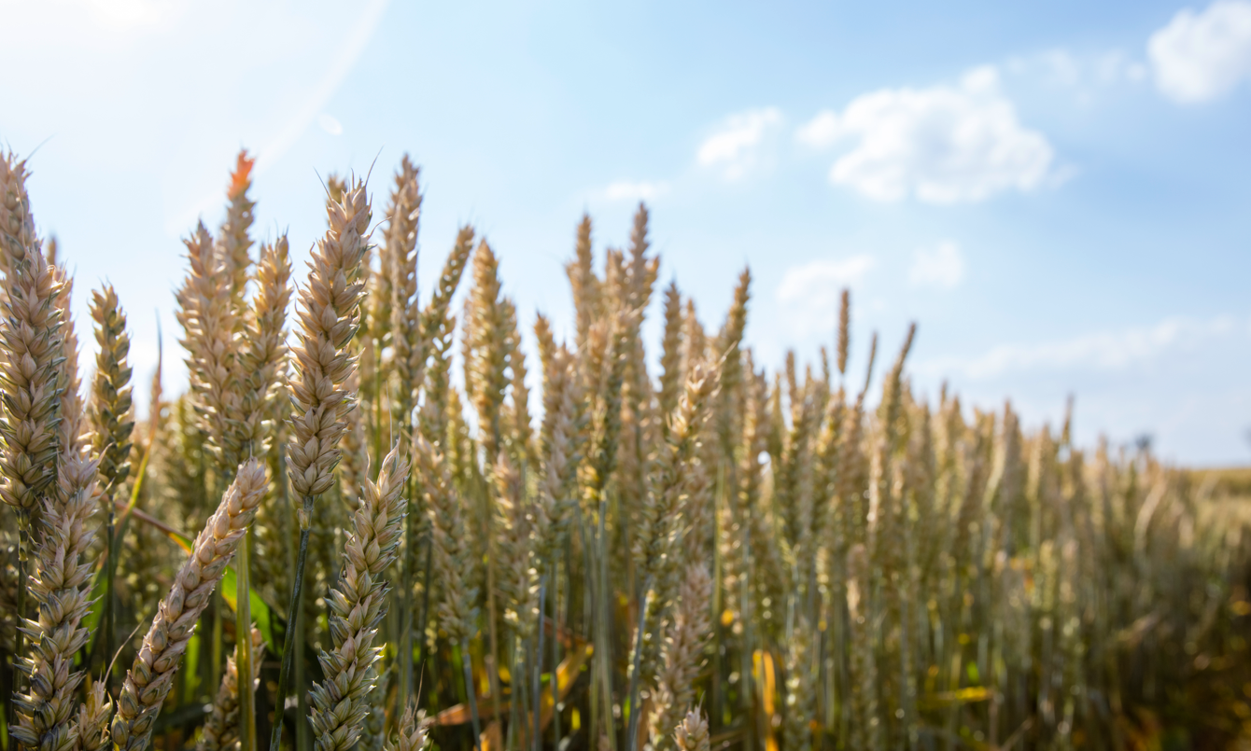
I risultati di un primo pilota in centro Italia 2024
In concreto
Attività svolta
Risultati ottenuti
Rete digitale di fornitori ;
  aziende agricole: 52 aziende
  6 tecnici coinvolti
  5 capannine meteo
  copertura di oltre 900 ha
Generazione di 17 patenti ambientali: 12 varietà frumento duro – 5 varietà frumento tenero
2219 Tons certificabili (con operazioni colturali completamente tracciate su 465 Ha)
Agrigenius (DSS) ha coperto – 465 Ha coperti (1500 operazioni colturali inserite nei sistemi
Accordi con MOLINO e GD
    Qualitativi
    Proteine: Duro: 13,1% - Tenero 12,6%
    P/L Tenero: 0,73
    W Tenero: medio 210 / max 398
    Patenti ambientali (Impronta carbonica)
    f. duro (Anvergur): 0,28 tCO2 eq/ton
    f.tenero (Peralba): 0,24 tCO2 eq/Ton
    Premialità aggiuntiva per l’agricoltore e lo stoccatore di cereali
Notes:
Prima di concludere pero’ vorrei pero’ farvi vedere

Slide 9


Conclusioni
L’Ambiente puo’ generare valore all’agricoltore
Opportunità per lo stoccatore
Impegno dei molini e dell’industria nel comunicare il valore ambientale
Notes:
Dare modo al proprio stoccatore / conferente di negoziare meglio con l’industria /molino

Slide 10
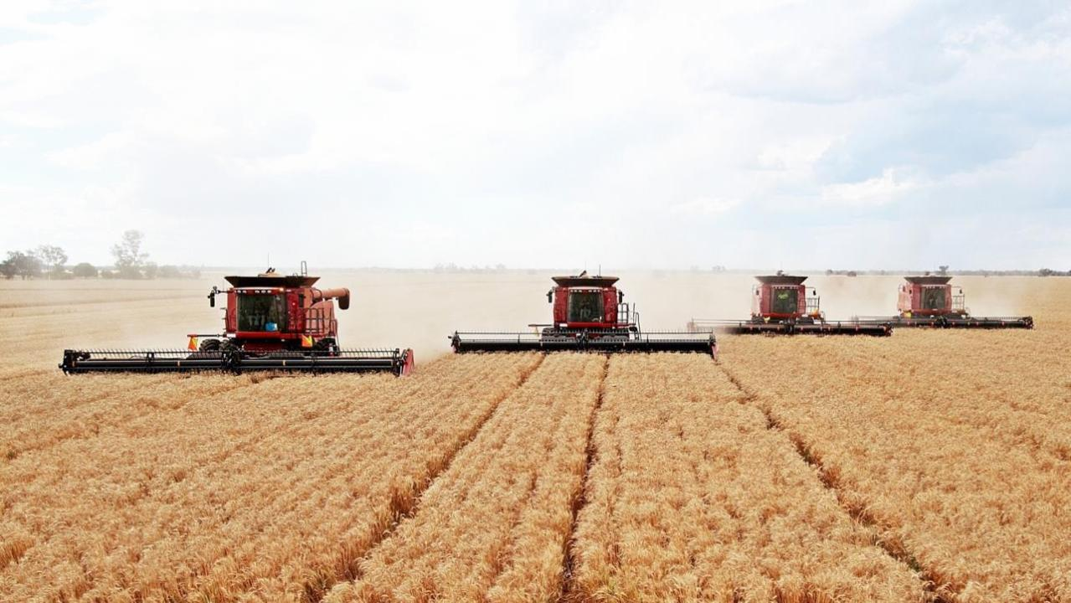
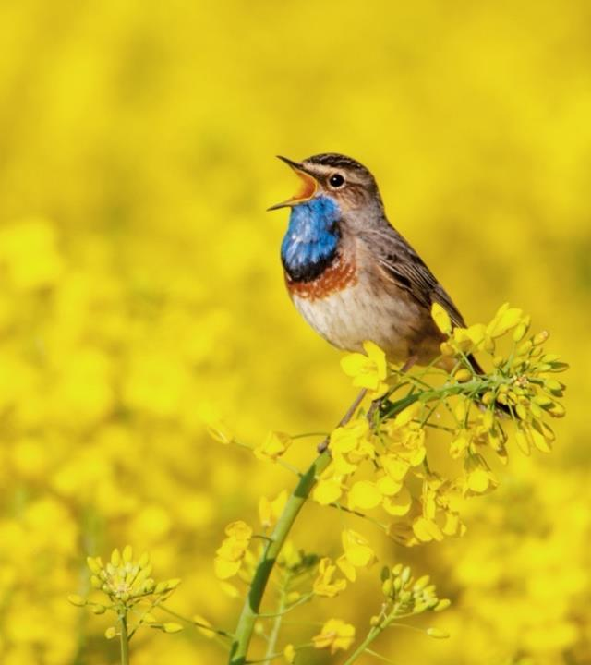
Grazie!

